Slide 1
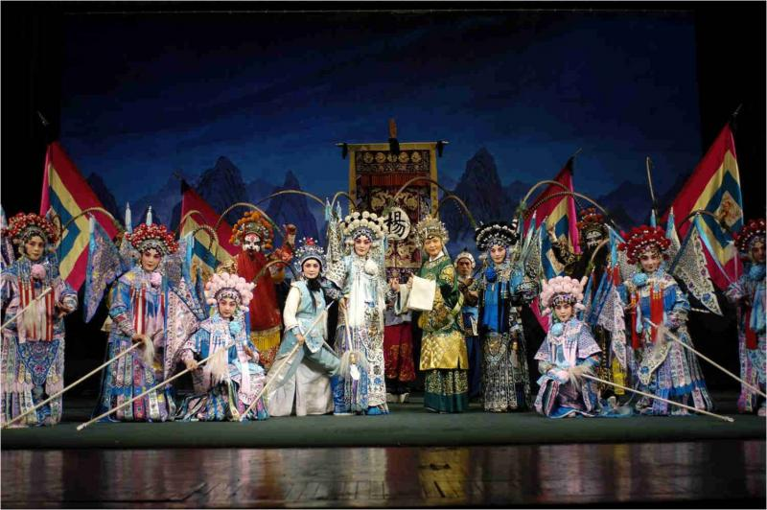
Виконала Учениця 11-в класу Заровна Тетяна
Китайська опера

Slide 2
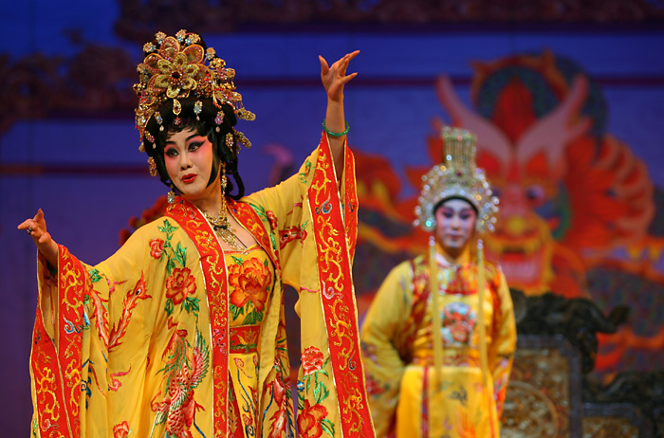
ІСТОРІЯ КИТАЙСЬКОЇ ОПЕРИ
Мистецтво для імператорів. Понад два тисячоліття у Піднебесній зі сцени оспівують правителів та аристократичні сім'ї.

Slide 3
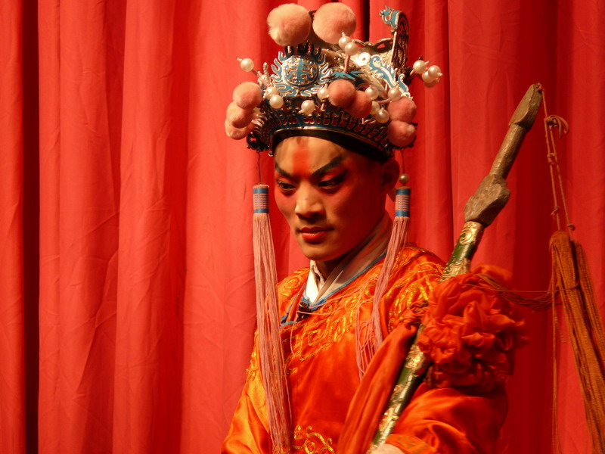
Усі актори - вбрані в національний одяг. Інтригуючі історії, які вони розігрують перед публікою - узяті з життя Забороненого міста. Китайська опера кардинально відрізняється від свого західного аналога.
Родзинкою опери у Піднебесній є те, що майже усі ролі у ній виконують чоловіки.

Slide 4
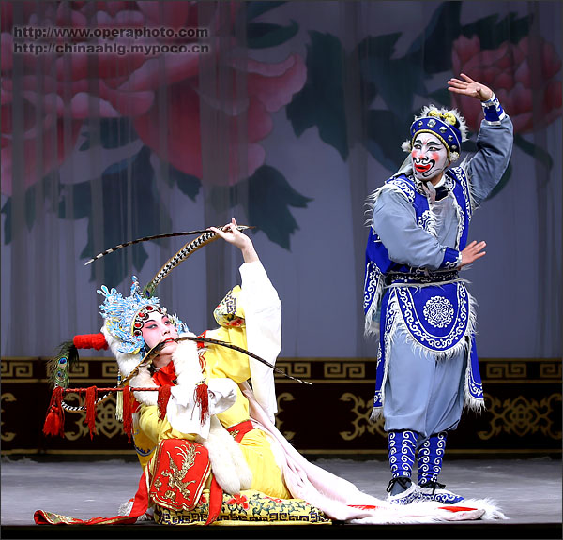
Спів супроводжує биття у барабани та калатання дзвонів. Китайські виконавці вміють не лише співати, вони ще й можуть продемонструвати на сцені
рухи з національних бойових мистецтв.

Slide 5
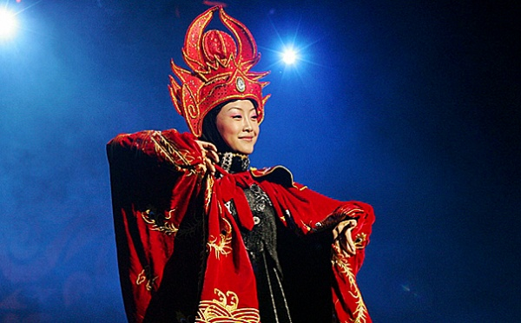
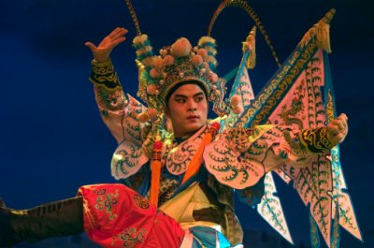
Хоча оперу й адаптували до вимог сучасного глядача, багато елементів залишаються у ній незмінними протягом двох тисяч років. Саме тому акторам доводиться роками опановувати це автентичне мистецтво: вони їздять по країні, вивчаючи колорит та звичаї.

Slide 6
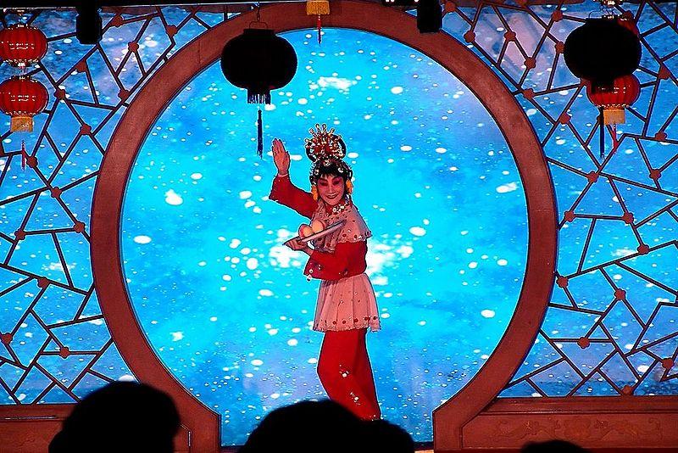
Пекінська опера

Slide 7
Грим в Пекінській опері
У Пекінській опері для чоловічих ролей встановлено певний грим. Поєднуючи реалістичне і символічне і, виходячи з душевного стану, моральних якостей, думок і почуттів, а також зовнішності, віку та громадського стану героя, гримери-художники узагальнюють все це в найбільш типових рисах його вигляду і характеру та у відповідності з цим створюють різні зразки гриму, даючи характеристику персонажу ще й за допомогою кольору.

Slide 8
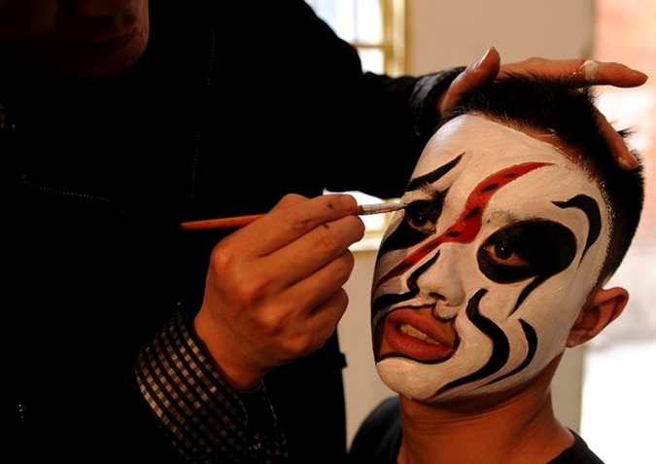
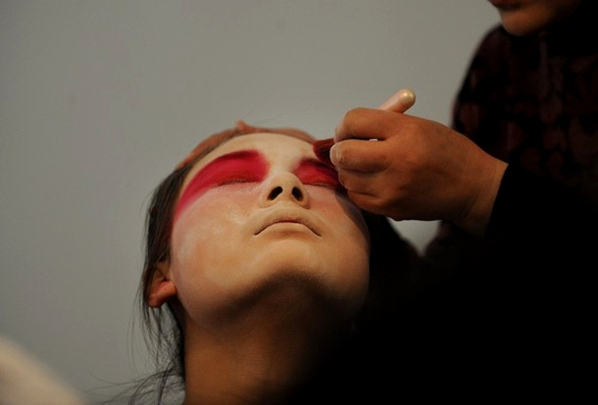
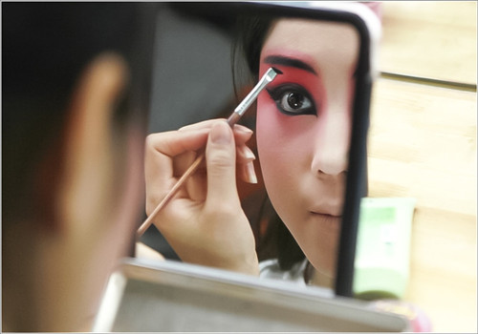

Slide 9
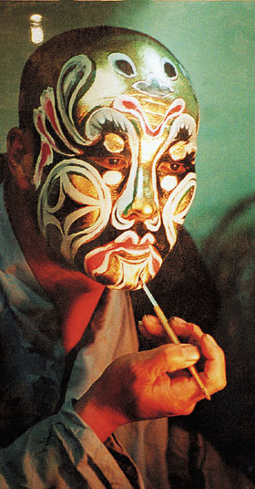
Зазвичай червоний колір в гримі - це колір відданості і чесності, чорний - прямоти та сміливості, синій і зелений - хоробрості і рішучості, жовтий і матово-білий - жорстокості і хитрості; золотий же і сріблястий кольори використовують для міфічних героїв.

Slide 10
Персонажі Пекінської опери
Персонажі Пекінської опери поділяються на 4 види, і кожен вид, у свою чергу, поділяється на різні, сценічні амплуа. Амплуа «шен» — це чоловічі ролі. Відповідно до соціального становища і віку амплуа «шен» поділяється на персонажів категорії «лаошен» — старих і людей похилого віку з бородою і «сяошен» — молодих хлопців, юнаків.

Slide 11
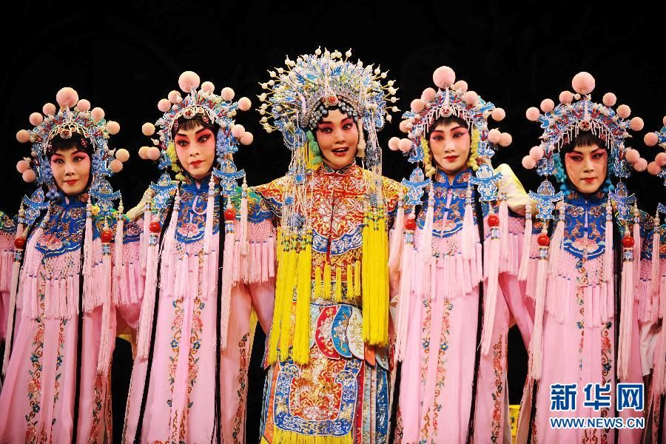
Амплуа «дань» — це жіночі ролі, серед них виділяються персонажі, що зображують молодих жінок і жінок середніх років. До амплуа «дань» належать: «цін'ї», т. е. ролі спокійних, стриманих жінок, «хуадань» — безпосередні, сміливі дівчата і «удань», тобто власне героїні.

Slide 12
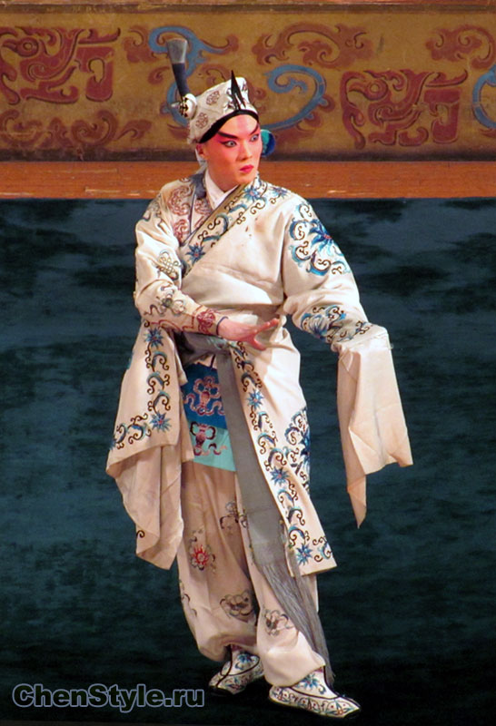
Амплуа «цзін» — це теж чоловічі ролі, в яких показані чоловічі персонажі з відкритим сміливим характером. Амплуа «мо» — це другорядні ролі, вони наближаються до амплуа «лаошен»; за віком персонаж «мо» повинен бути старшим ніж персонаж «лаошен».

Slide 13
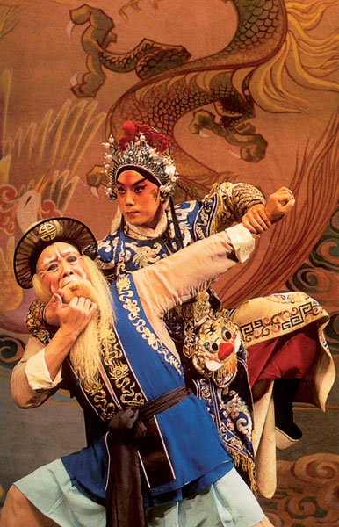
Зазвичай персонаж «мо» передбачає в Пекінській опері нерозумного старого з нізів суспільства. До амплуа «чоу» відносяться добрі, комічні персонажі або хитрі, підступні, але дурні лиходії. Подібні ролі можуть грати і жінки, і чоловіки, і все це в Пекінській опері служить для зображенн людей з низів суспільства.

Slide 14
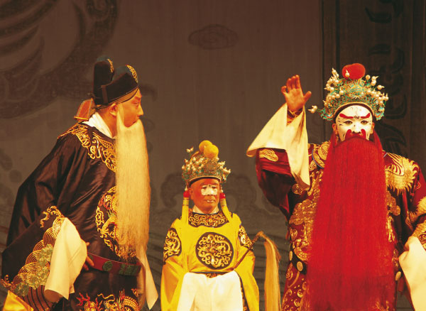
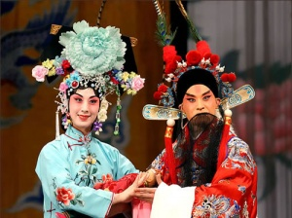
Історія опери Пекіну
Пекінська опера називається «оперою Сходу». Вона є дорогоцінною національною спадщиною Китаю і називається так тому, що як самостійний театральний жанр вона сформувалася і визріла в Пекіні. Пекінська опера існує вже понад 200 років.

Slide 15
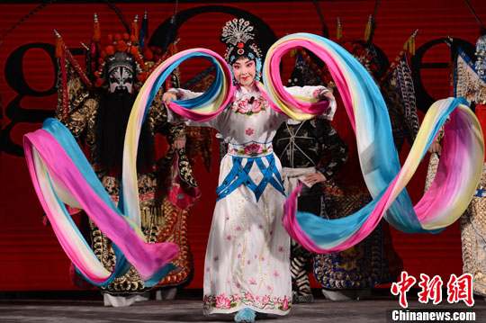
Її витоки корінням йдуть з XVIII ст. Вона бере початок від декількох видів стародавніх місцевих музичних драм, особливо від місцевих музичних драм провінції Аньхой.

Slide 16
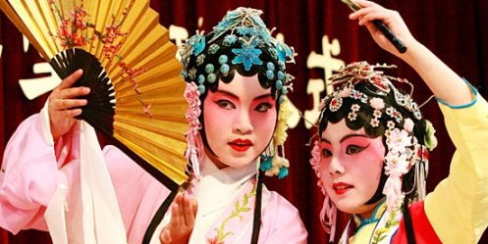
Зазвичай вважають, що кінець XVIII ст. був першим періодом повного розквіту Пекінської опери. У той час Пекінська опера користувалася популярністю не тільки в народі, але й в імператорському палаці. Тоді члени імператорського палацу й вищі верстви суспільства любили дивитися постановки Пекінської опери. Палац надавав артистам чудові умови, костюми, грим, а також сценічні декорації. 20-40 роки ХХ ст. - це другий період розквіту Пекінської опери.

Slide 17
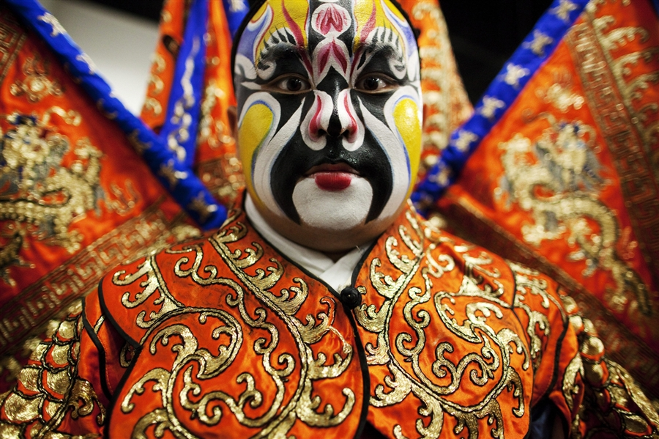
У цей період виникли різні школи Пекінської опери. Найвідомішими були школа Мей (Мей Ланьфан - 1894-1961 рр.), школа Шан (Шан Сяоюнь - 1900-1975 рр.), школа Чен (Чен Яньцзю - 1904-1958 рр.) і школа Сюнь (Сюнь Хойшен - 1900-1968 гг.).

Slide 18
Висновок:
У роки реформ і відкритості мистецтво Пекінської опери отримало новий розвиток. Як дорогоцінне надбання мистецтва Китаю Пекінська опера отримала велику допомогу і підтримку з боку китайського уряду. Нині у великому театрі «Чан'ань» в Пекіні круглий рік йдуть вистави Пекінської опери. А конкурс любителів Пекінської опери привертає численних любителів цього виду театралізованих вистав з усіх кінців світу. Крім того, Пекінська опера ще відіграє важливу роль у культурному обміні Китаю з іншими країнами світу.

Slide 19
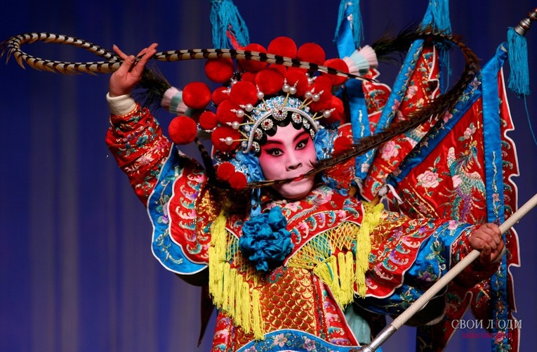
Дякую за увагу

